Slide 1
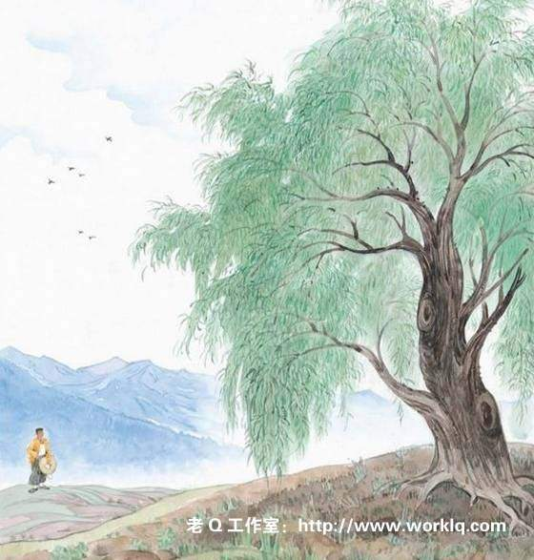
谈话：
生活中见到的柳树给你留下什么印象？

Slide 2
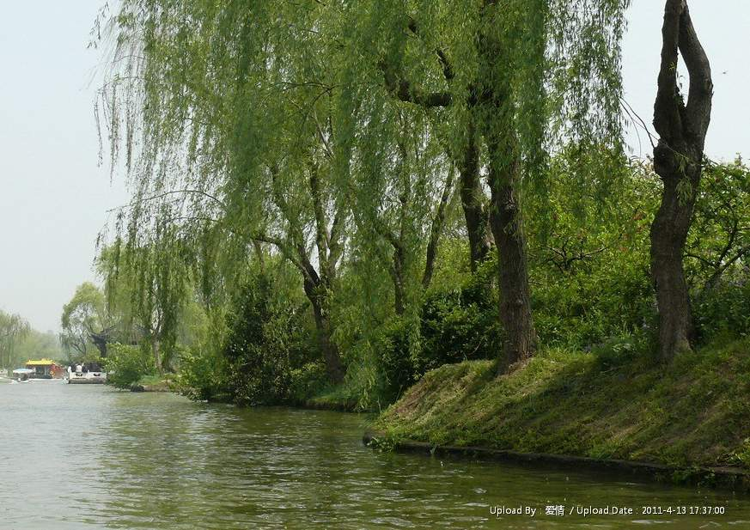

Slide 3
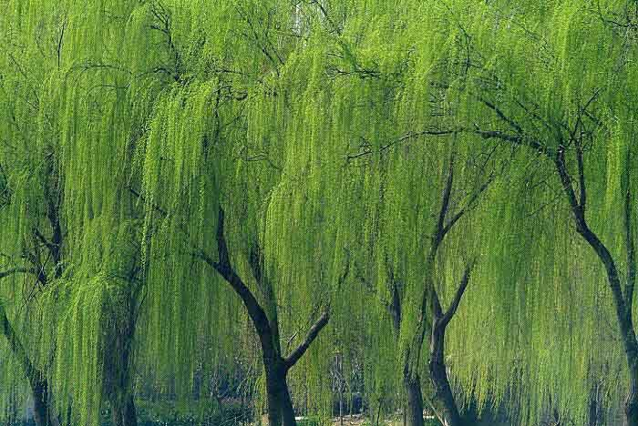

Slide 4
咏柳
贺知章
碧玉妆成一树高，
万条垂下绿丝绦。
不知细叶谁裁出，
二月春风似剪刀。

Slide 5


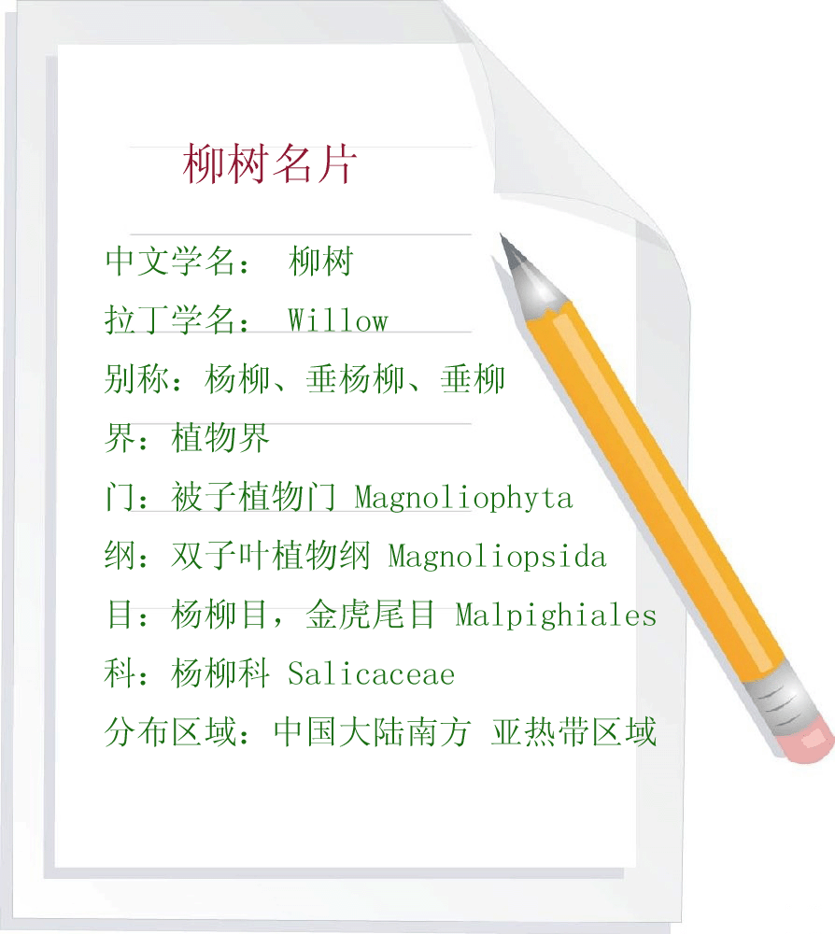
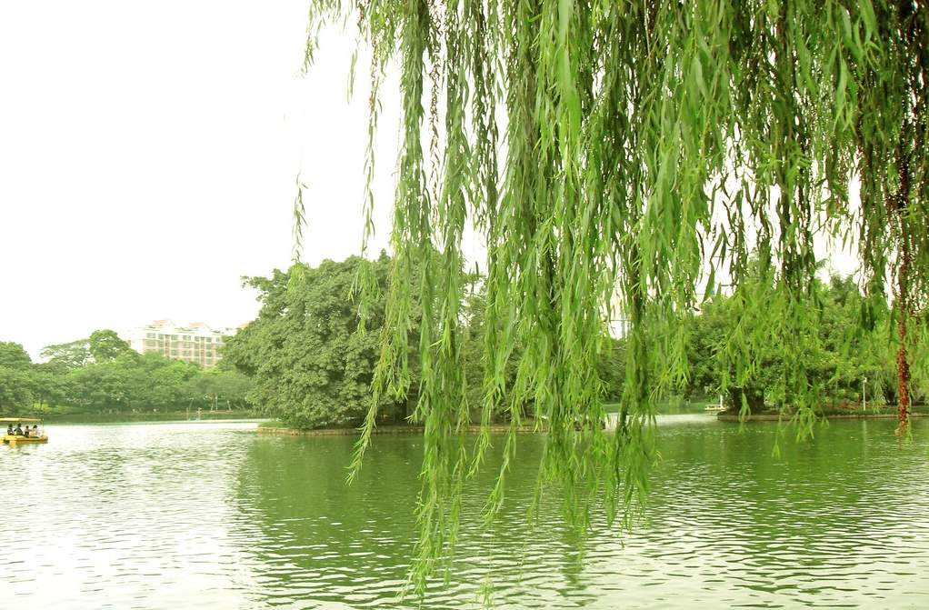
1.昔我往矣，杨柳依依；今我来兮，雨雪霏霏（《诗经·采微》）
2.伤见路边杨柳春，一重折尽一重新；今年还折去年处，不送去年离别人（施肩吾《折柳枝》）
3.灞岸晴来送别频，相偎相倚不胜春。自家飞絮犹无定，争解垂丝绊路人。（罗隐《柳》）
4.箫声咽，秦娥梦断秦楼月。秦楼月，年年柳色，霸陵伤别。乐游原上清秋节，咸阳古道音尘绝。音尘绝，西风残照，汉家陵阙。（李白《忆秦娥》）

Slide 6
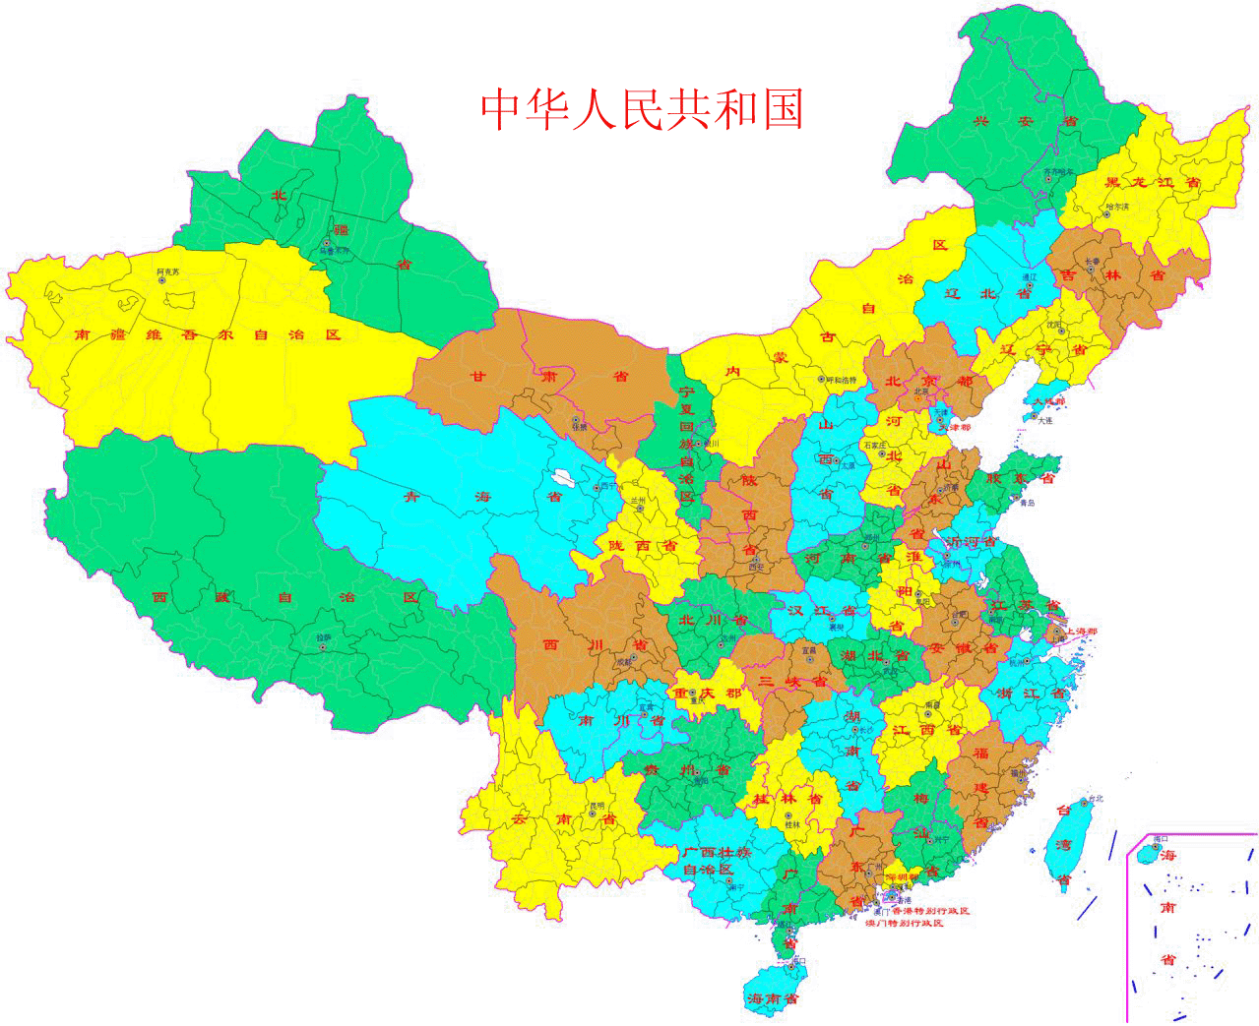
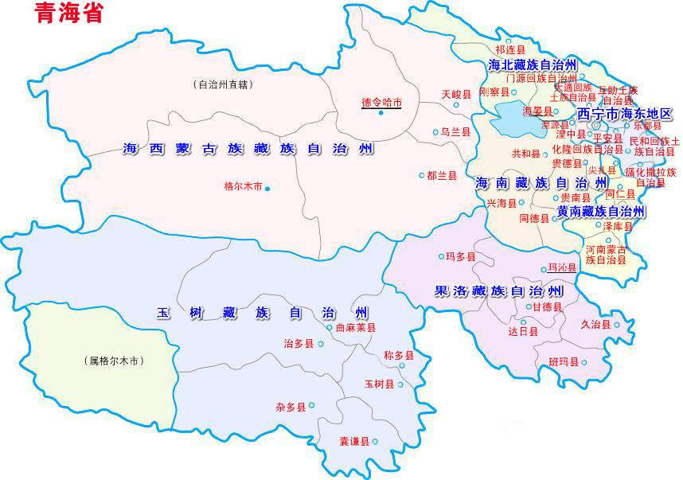
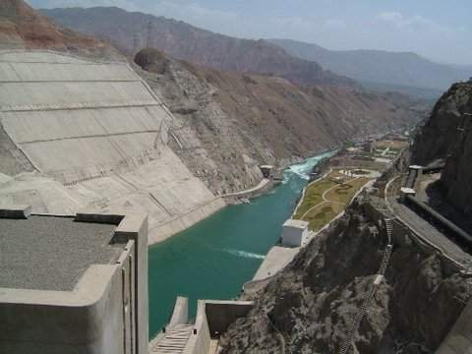

Slide 7
青海高原的地貌特征：青海高原位于“世界屋脊”青藏高原的东北部，境内山脉高耸，地形多样，河流纵横。那里空气干燥、稀薄，太阳辐射强，气温低，降水少，环境极其恶劣，寸草不生，常年冻土，干旱的时候一连好几个月都不下雨。

Slide 8
15 青海高原一株柳
作者：陈忠实

Slide 9
看了课题，你有什么疑问？
课题起题目的方式是哪种？
带着问题自主读课文，并用横线画出疑问，在疑问处标上问号。
读完后，交流不懂的地方。
理解新词。

Slide 10
读读下面的词语
生词：望而生畏 青石嶙峋 锻铸
名贯古今
望而生畏：畏，恐惧，害怕。看见了就害怕。
青石嶙峋：石头峻峭重叠。
锻铸：锻造和浇铸。
名贯古今：从古到今都很有名。

Slide 11

“深邃”的三种解释：
①深的，幽深
②精深，深奥
③深沉
庭院深邃、深邃的林子
文字深邃、深邃的哲理
深邃的目光

Slide 12
词语解释
望而生畏：畏：恐惧，害怕。看见了就害怕。
伫立：久立,长时间地站着
广袤无垠：广阔无边。东西的宽度为广；南北的长度为袤 ；无垠，即无边。

Slide 13
词语解释
嶙峋：形容山石峻峭、重叠。
凝滞：停留不动;不灵活 。
赭红：红褐色。
艰苦卓绝：坚忍刻苦的精神超过寻常。卓绝：极不平凡。课文中之柳树为了生存进行了超越寻常的努力与抗争。

Slide 14
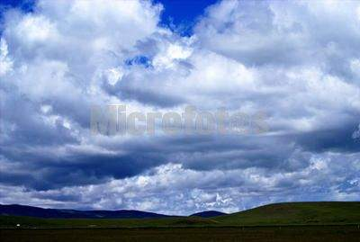
描写青海高原环境的词语： 广袤无垠 青草覆盖 青石嶙峋 寸草不生 深邃的蓝天 凝滞的云团

Slide 15

广袤无垠
青草覆盖
寸草不生
青石嶙峋
蓝天深邃
云团凝滞
两合抱粗
百十平米
铁锭色泽
粗实坚硬
苍郁深沉
巍然撑立
持久干旱
严酷寒冷
虐杀生灵
高原风雪
铺天盖地
雷轰电击
随意抛散
有幸萌发
保存生命
重新抽条
起死回生
九死一生

Slide 16
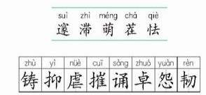

Slide 17
读准字音
伫zhù立 哦ó
深邃suì 嶙lín峋xún
赭zhě红 凝níng滞zhì
覆fù盖 广袤mào无垠yín

Slide 18
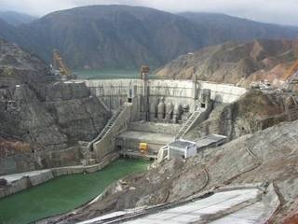
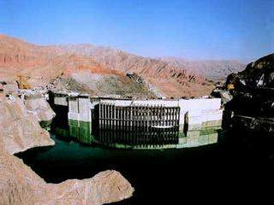
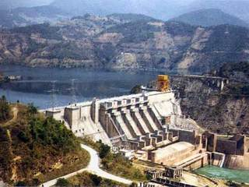
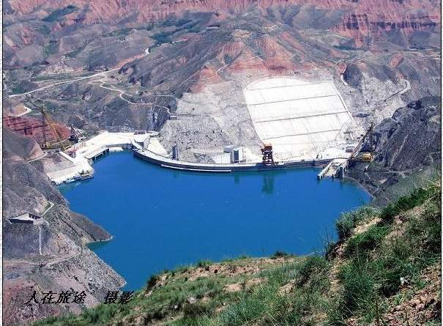
李家峡水电站

Slide 19
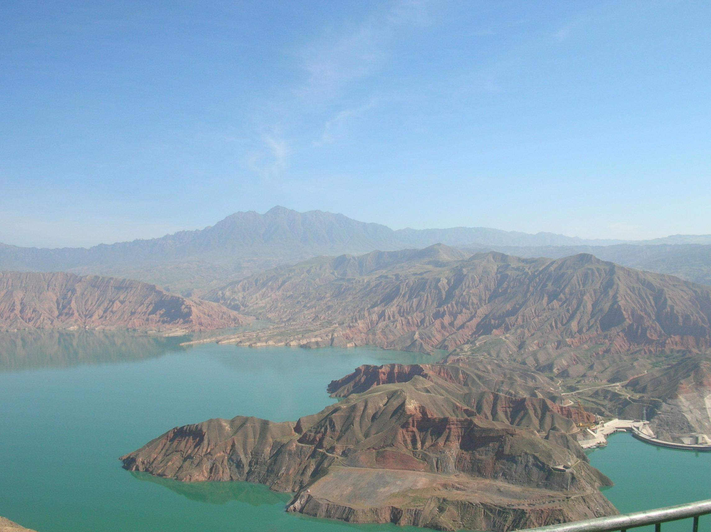
李家峡水电站

Slide 20
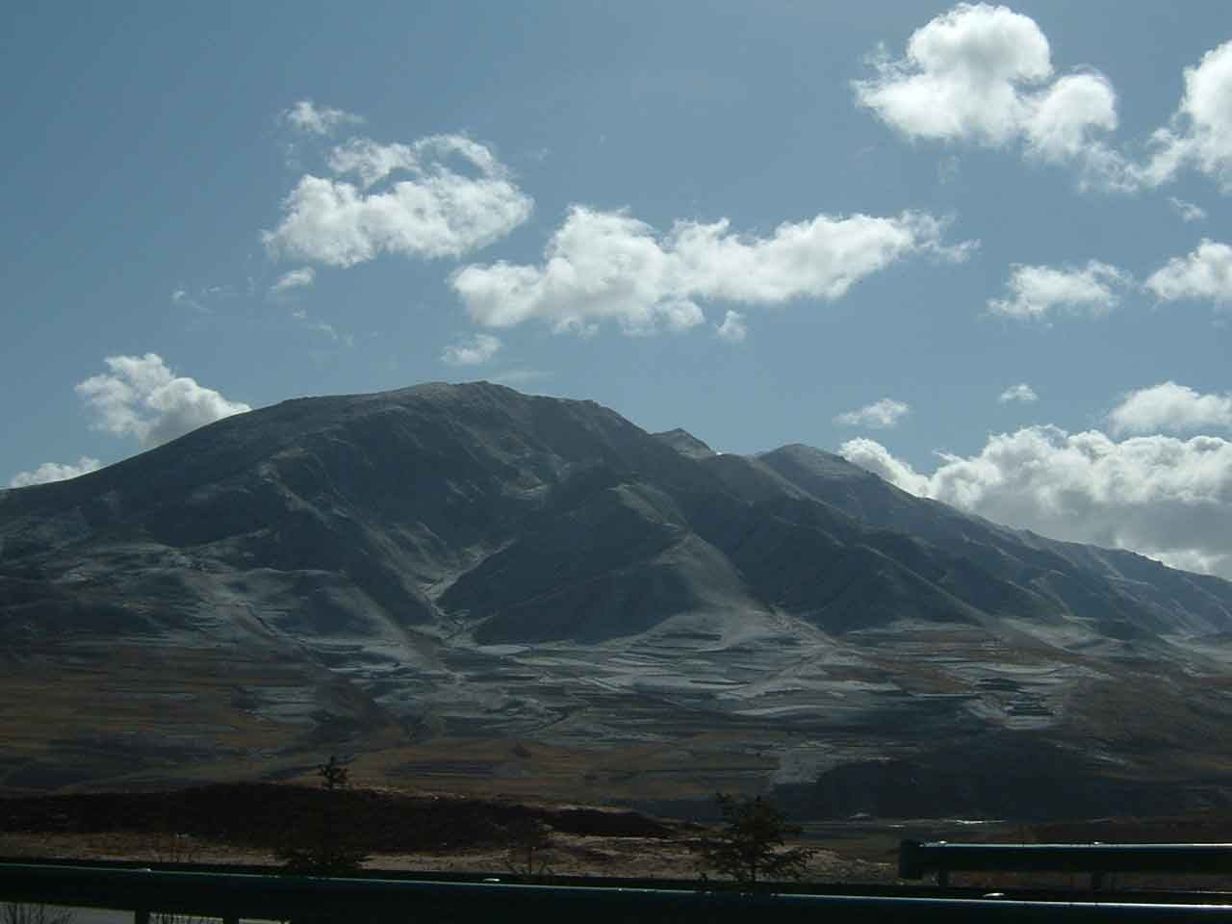
铁铸一样的青山

Slide 21
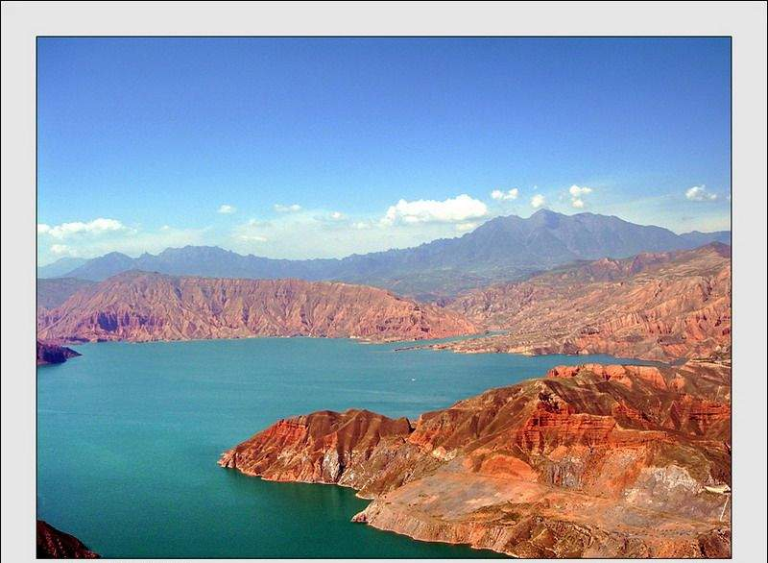
赭红色的起伏的原地

Slide 22
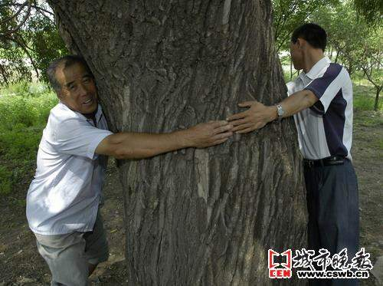
两合抱粗

Slide 23
再次读课文，概括课文内容，理清课文脉络。

Slide 24
主要内容：
课文以优美的笔触，大胆的猜测与想象，描写了青海高原上一株神奇的柳树，经过高原风雪，雷轰电击，却顽强地生活了下来，成就了青海高原上一个壮观而独立的风景，赞扬了柳树伟大的生命力。

Slide 25
第一段（第1自然段）开篇点题，写这是一株平常的柳树。
第二段（第2自然段）这是一株令“我”望而生畏的神奇的柳树。
第三段（3-5自然段）给我们展示了一株巍巍然挺立于高原上的柳树，以其独特的形象，给荒芜、苍茫的青海高原带来了一方独特的风景，给人以生命力量的震撼和感召。
第四段（6-7自然段）通过作者的想象和猜测，演绎了这株柳树如何在高原严寒与雷轰电击中顽强第生存下来的坚贞力量与不屈的生命力。
第五段（8-9自然段）与家乡灞河柳树相比较，赞扬了高原之柳。

Slide 26
精读课文，用心体会，练习感情朗读。
自读课文1-2自然段，说说这是一株怎样的柳树？

Slide 27
这是一株神奇的柳树，神奇到令我望而生畏的柳树，它伫立在青海高原上。

Slide 28
它伫立在哪？青海高原环境怎么样？自由读3、4自然段，画出描写青海高原的词组。

Slide 29
课文中用了这些词来描写青海高原。

Slide 30
广袤无垠 青草覆盖的原野
寸草不生 青石嶙峋的山峰
深邃的蓝天 凝滞的云团
异常苍茫
读一读，读出它们的画面来。读出青海高原的这些特点 。想象着这悲壮苍凉的画面

Slide 31
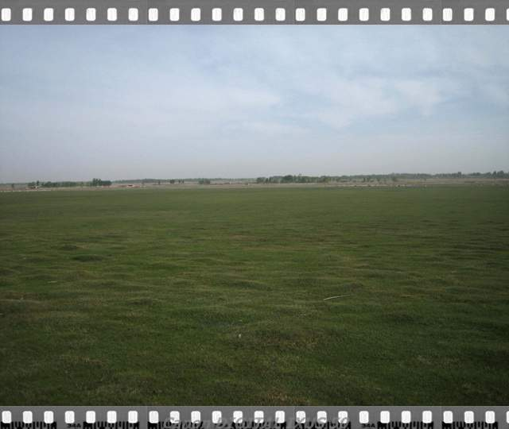
广袤无垠、青草覆盖的原野

Slide 32
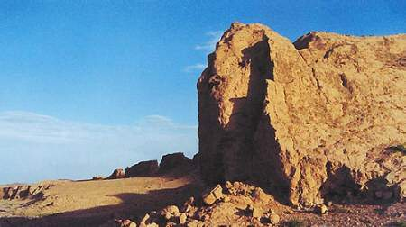
寸草不生、青石嶙峋的山峰

Slide 33
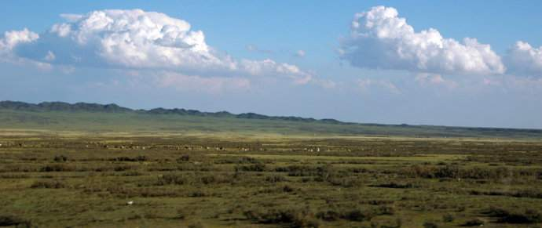
深邃的蓝天

Slide 34
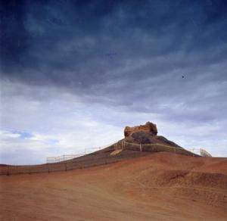
凝滞的云团

Slide 35
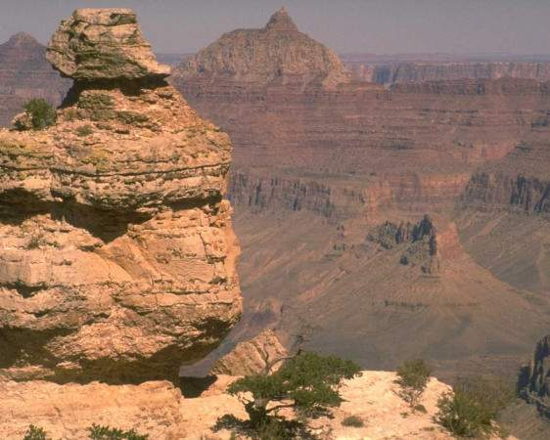

Slide 36
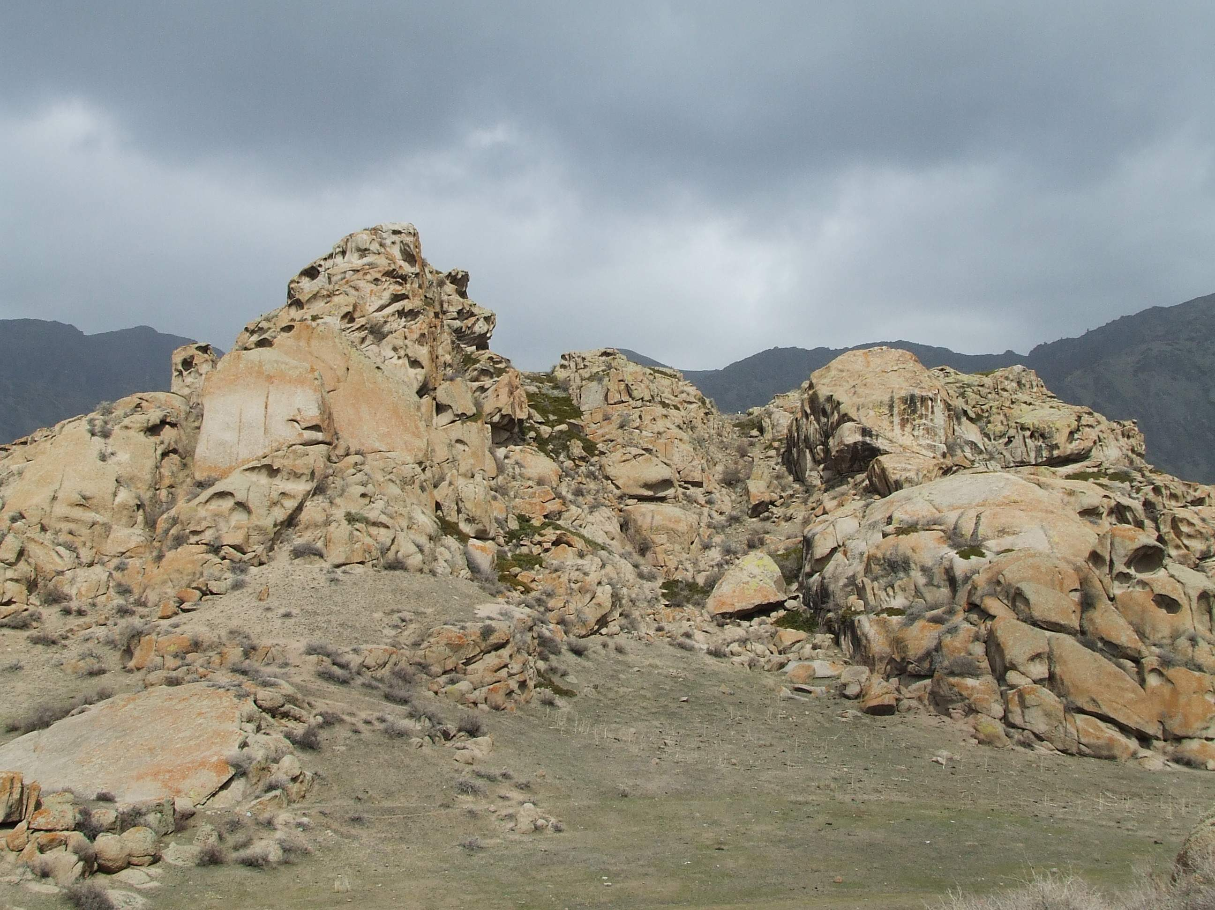

Slide 37
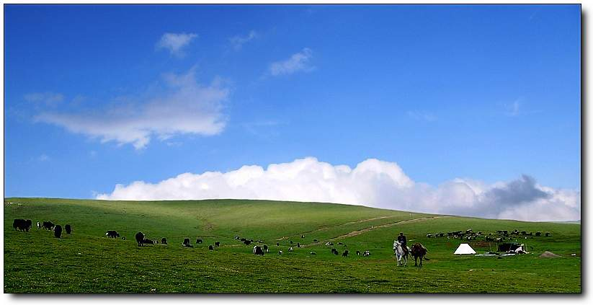
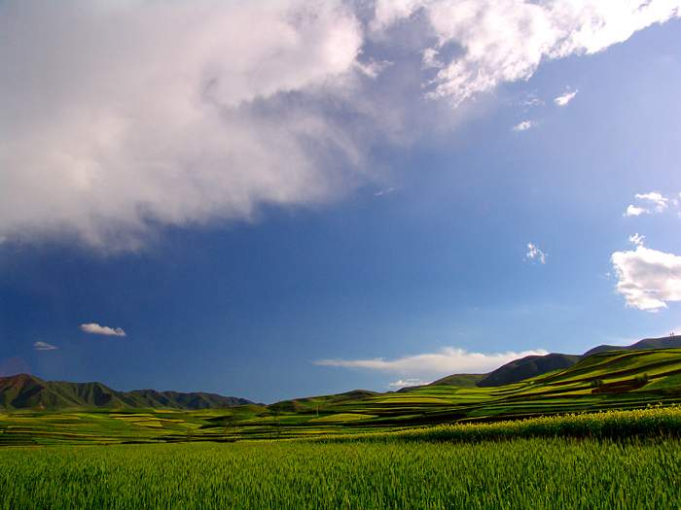

Slide 38
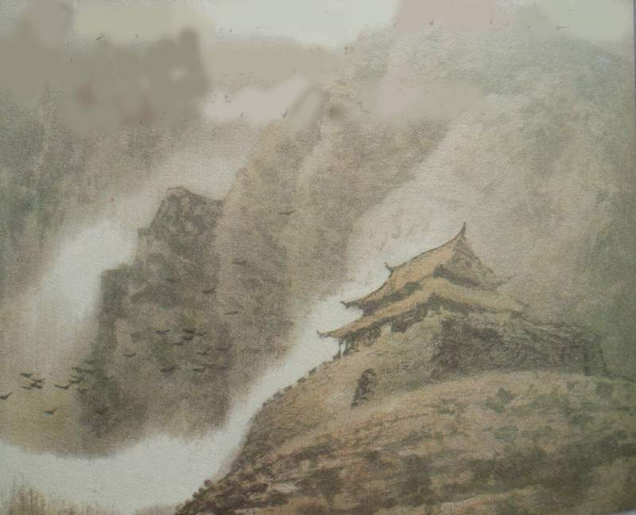
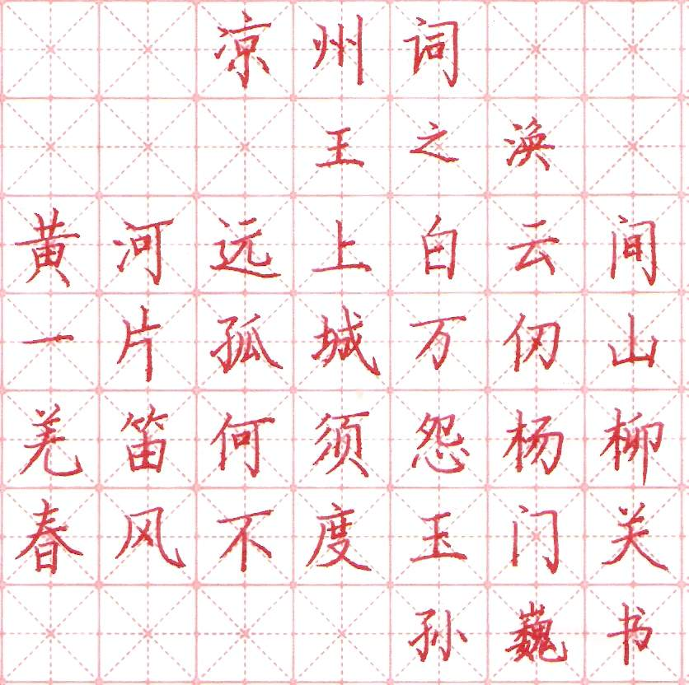
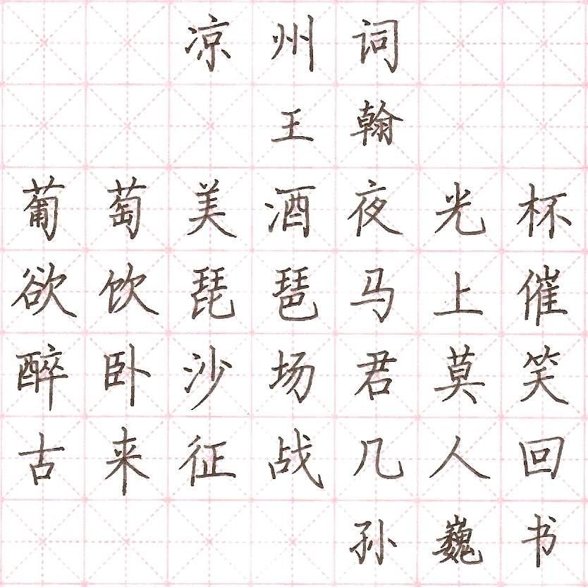
在青海高原，每走一处，面对广袤无垠青草覆盖的原野，寸草不生青石嶙峋的山峰，深邃的蓝天和凝滞的云团，心头便弥漫着古典边塞诗词的悲壮和苍凉。
走到李家峡水电站总部的大门口，我一眼就瞅见了这株大柳树，不由的“哦”了一声。

Slide 39
自由读第3自然段最后一句话，思考：
“哦”这个词包含了作者怎样的情感？体现了作者什么样的心情？

Slide 40
（吃惊）（兴奋不已）

Slide 41
自由读第四自然段，通过这段描写，你了解到什么？

Slide 42
这是我在高原见到的唯一的一株柳树。我站在这里，目力所及，背后是连绵的铁铸一样的青山，近处是呈现着赭红色起伏的原地，根本看不到任何一棵树。没有树族的原野显得尤其简洁而开阔，也显得异常的苍茫。
这株柳树怎么会生长起来壮大起来，造成高原如此壮观的一方独立的风景？
作者感到这是“壮观的一方独特的风景”，这风景是怎样的？壮观在哪？为什么是“独立”的风景呢？运用了什么写作手法？

Slide 43
这株柳是什么样的？课文哪一自然段具体写的？

Slide 44
自由读第5自然段，画出你感受最深的语句，谈谈你从所画句子中看到了什么画面，悟出了什么。

Slide 45
这株柳树大约有两合抱粗，浓密的枝叶覆盖出百十余平方米的树阴。树干和枝叶呈现出生铁铁锭的色泽，粗实而坚硬；叶子如此之绿，绿得苍郁，绿得深沉，自然使人感到高寒和缺水对生命颜色的独特锻铸；它巍巍然撑立在高原之上，给人以生命伟力的强大的感召。

Slide 46
这株柳树大约有两合抱粗，浓密的枝叶覆盖出百十余平方米的树阴。树干和枝叶呈现出生铁铁锭的色泽，粗实而坚硬；叶子如此之绿，绿得苍郁，绿得深沉，自然使人感到高寒和缺水对生命颜色的独特锻铸；它巍巍然撑立在高原之上，给人以生命伟力的强大的感召。

Slide 47
用赞美、感叹的语气读出心中对这株柳树的敬意。
再扣紧话题，说说这株柳树“神奇”在哪里。

Slide 48
柳树是这样的高大粗壮，所以课文中说它是巍巍然立在高原之上。手掌用力，这个“撑”字，手掌用力就是撑。难道这个“撑立”仅仅写出了柳树在高原上高大粗壮的样子吗？我们再来读书，快速默读作者猜测柳树生长情况的六、七两个自然段，看看读完之后，你对“撑立”会有更深的理解和体会。

Slide 49
读了这两段之后中，你觉得柳树在高原上撑立容易吗？哪些看出不容易呢？拿出笔来，把重点的句段划下来。
交流讨论，想象画面

Slide 50
年复一年、经历过、一次又一次、一回又一回、这些词体现了柳树的什么？
练习朗读，读出这株柳的特点。
这株柳和其他柳树有什么异同？
练习朗读，感受这株柳的生命力顽强，读出作者对这株柳的感情。

Slide 51

我依然沉浸在想象的世界里：长到这样粗的一株柳树，经历过多少虐杀生灵的高原风雪，冻死过多少次又复苏过来；经历过多少场铺天盖地的雷轰电击，被劈断了枝干又重新抽出了新条。它无疑经受过一次又一次的摧毁，却能够一回又一回起死回生，这是一种多么顽强的精神。

Slide 52
同学们，让我们不妨像作者那样，再来发挥我们的想象。当这株柳树在高原的风雪雷电当中苦苦撑立的时候，它的同类，那些平原柳树它们此时此刻可能在干什么？
自由读第八自然段。

Slide 53
当灞河柳正在吮吸甘霖的时候，一株柳却要面对（ ）。
当灞河柳正在沐浴阳光的时候，一株柳却要面对（ ）。
当灞河柳正在摇曳身姿的时候，一株柳却要承受（ ）。
当灞河柳正在开枝散叶的时候，一株柳却要承受（ ）。
小组交流 集体汇报

Slide 54
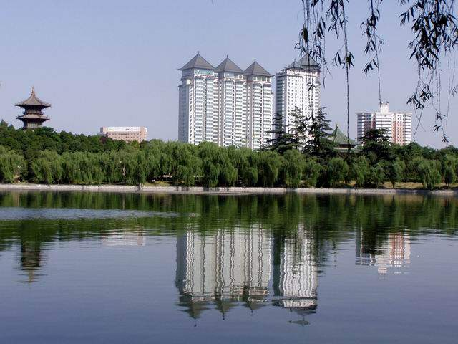
灞河柳

Slide 55
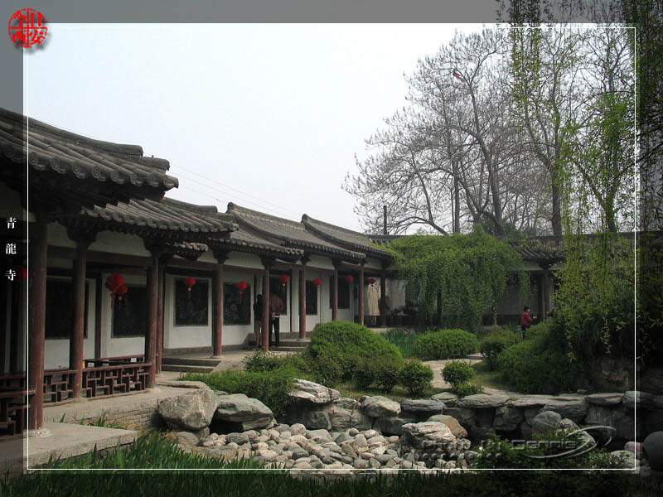
灞河柳

Slide 56
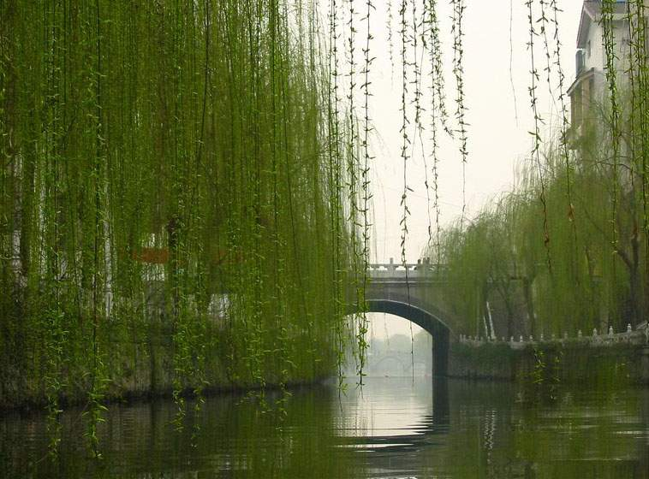
灞河柳

Slide 57
同一株柳树，生活的环境却不同，可这株柳树抱怨了吗？ 自由读最后一段。

Slide 58
这株柳树没有抱怨命运，也没有畏怯生存之危险和艰难，而是聚合全部身心之力与生存环境抗争，以超乎想象的毅力和韧劲生存下来，终于造成了高原上的一方壮丽的风景。命运给予它的几乎是九十九条死亡之路，它却在一线希望之中成就了一片绿阴。

Slide 59
这段话中的最后一句话，里面有两个数字不知道引起了你们的注意吗？一个是九十九，一个是一。
从这两个数字中，你又读出了什么？

Slide 60
“九十九”让我们感受到它经历的困难那么多，可它害怕了吗？“一”让我们感到它生存的希望那么小，可是它放弃了吗？

Slide 61
所以作者这样写，齐读：
命运给予它的几乎是九十九条死亡之路，它却在一线希望之中成就了一片绿阴。

Slide 62
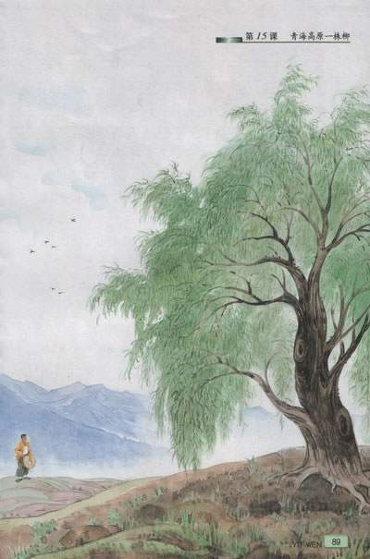
这是一株神奇的柳树，神奇到令我望而生畏的柳树，它伫立在青海高原上。

Slide 63
坚守生命
创造奇迹

Slide 64
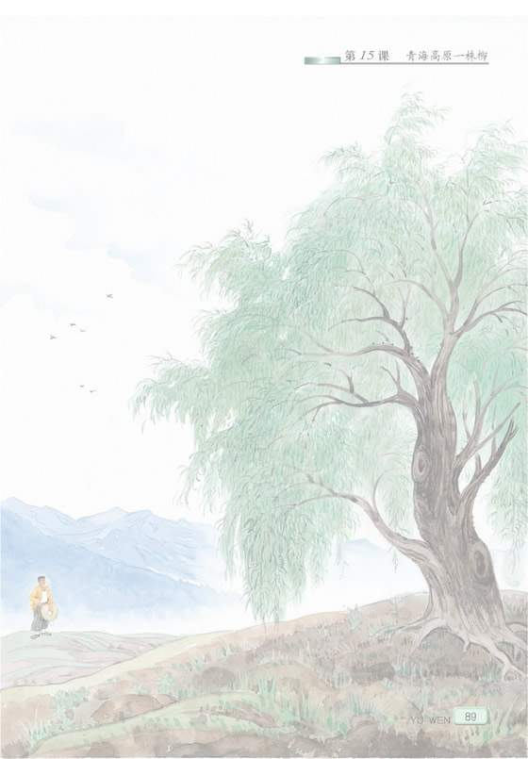
宝剑锋从磨砺出，
梅花香自苦寒来。

Slide 65
1、即使只有百分之一的希望，我们也要付出百分之百的努力！
2、只有扼住命运咽喉的人，才能创造生命的奇迹！
3、无论遇到怎样的困难，我们都要勇敢面对，成为生活的强者！

Slide 66
青海高原一株柳，它____________地撑立在______________的青海高原上，______________的精神也伫立在我们心间。

Slide 67
张海迪
张海迪5岁时因患脊髓病导致高位截瘫，在残酷的命运挑战面前，她没有沮丧和沉沦，以顽强的毅力和恒心与疾病做斗争，经受了严峻的考验，对人生充满了信心。她虽然没有机会走进校门，却发奋学习，学完了小学、中学全部课程，自学了大学英语、日语、德语和世界语，并攻读了大学和硕士研究生的课程。

Slide 68
霍金
斯蒂芬·威廉·霍金，1942年1月8日出生于英国牛津。毕业于牛津大学气象学（Oxford University）和剑桥大学（Cambridge University），并获剑桥大学哲学博士学位。他因为在21岁时不幸患上了会使肌肉萎缩的卢伽雷氏症，所以被禁锢在轮椅上，只有三根手指可以活动。1985年，因患肺炎做了穿气管手术，彻底被剥夺了说话的功能，演讲和问答只能通过语音合成器来完成。1972年，他考查黑洞附近的量子效应，发现黑洞会像黑体一样发出辐射，其辐射的温度和黑洞质量成反比，这样黑洞就会因为辐射而慢慢变小，而温度却越变越高，最后以爆炸而告终。黑洞辐射的发现具有极其基本的意义，它将引力、量子力学和统计力学统一在一起。

Slide 69
夏洛蒂
夏洛蒂·勃朗特1816年生于英国北部约克郡的豪渥斯的一个乡村牧师家庭。母亲早逝，八岁的夏洛蒂被送进一所专收神职人员孤女的慈善性机构——柯文桥女子寄宿学校。在那里，她的两个姐姐玛丽亚和伊丽莎白因染上肺病而先后死去。于是夏洛蒂和妹妹艾米利回到家乡，15岁时她进了伍勒小姐办的学校读书，几年后又在这个学校当教师。后来她曾作家庭教师，最终她投身于文学创作的道路。夏洛蒂·勃朗特有两个姐姐、两个妹妹和一个弟弟。两个妹妹，即艾米莉·勃朗特和安恩·勃朗特，也是著名作家，因而在英国文学史上常有“勃朗特三姐妹”之称。

Slide 70
总结
在我们的人生道路上，总会遇到各种各样的困难，可困难并不可怕，可怕的是我们没有战胜困难的勇气和毅力。所以，我们一定要像这株柳树一样以顽强的毅力与生存环境和各种困难抗争。

Slide 71
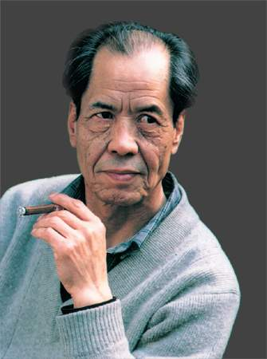
陈忠实，被称为“文坛老农”，历经沧桑、满脸沟壑的陈忠实朴实得就像一株高粱，的的确确是一位农家子。他家祖辈是读书人，到父辈家道中落，连供两个孩子上学的能力都没有，于是他哥哥考上了中师，他体学一年，于是陈忠实一生与大学无缘。对于好学的陈忠实是一个严重的打击。好在他没有就此丢开书本，反而加倍的努力，就像风将一粒柳絮卷上了高原，在这贫瘠的土地上，陈忠实硬是开疆辟土，开辟出一片属于自己的领地，他撰写的小说《白鹿原》于1996年荣获茅盾文学奖，这部小说引起轰动，一时洛阳纸贵，堪称小说丛林中的一棵枝叶茂盛、葳蕤光辉的大树。还还创作了大量的中篇小说、短篇小说和散文。正是青海高原一株柳的品格意志支撑着他以超乎常人的毅力创作了大量的文学作品。

Slide 72
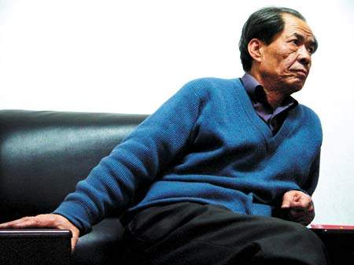
陈忠实

Slide 73
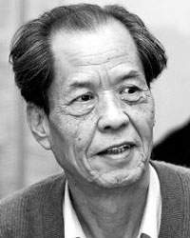
陈忠实
1942年6月出生于西安市东郊灞桥区。
1965年初发表散文处女作，主要从事小说创作。
《信任》获1979年全国优秀短篇小说奖；
《渭北高原，关于一个人的记忆》获1990-1991年全国报告文学奖；
长篇小说《白鹿原》获第四届茅盾文学奖（1998）
现任陕西省作协主席。

Slide 74
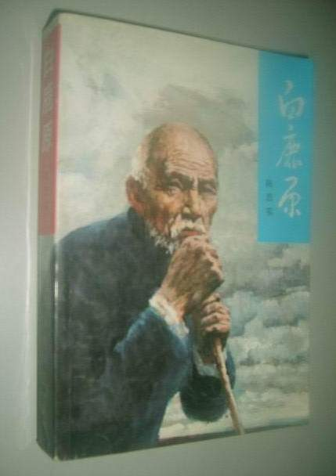
长篇小说《白鹿原》，以陕西关中平原上素有“仁义村”之称的白鹿村为背景，细腻地反映出白姓和鹿姓两大家族祖孙三代的恩怨纷争。全书浓缩着深沉的民族、历史内涵，有令人震撼的真实感和厚重的史诗风格。1993年出版后，其受赞赏的程度，为中国当代文学作品所罕见。1998年荣获中国长篇小说最高荣誉——第四届茅盾文学奖。

Slide 75
这时候，你想对作家陈忠实和他笔下的这株柳树说些什么吗?

Slide 76
本文的文体是（散文）
散文的主要特点:
1.形散而神不散
2.意境深邃
3.语言优美凝练，富于文采

Slide 77
散文与其他文体的区别：
1、散文 ， 是指与诗歌、小说、戏剧并称的一种文学体裁,包括杂文、随笔、游记等。 特点是通过对现实生 活中某些片断或生活事件的描述，表达作者的观点、感情，并揭示其社会意义，它可以在真人真事的基础上加工创造；不一定具有完整的故事情节和人物形象，而是着重于表现作者对生活的感受，具有选材、构思的灵活性和较强的抒情性。
2、散文，是最自由的文体，不讲究音韵，不讲究排比，没有任何的束缚及限制，也是中国最早出现的行文体例。

Slide 78
3、散文作为一种常见的文学体裁。由于它取材广泛，摇曳多姿，艺术表现形式丰富多样，因而让人陶醉，让人喜爱 散文不受时间限制，前可以远涉古代，后可跨及未来，又可覆盖今天。因此散文又有： 时间跨度很大 、空间转换广 、事件牵涉多 、表达方式活 、勾连全文巧 等特点。但行文却始终紧紧围绕作者要表现的主题，没有让人感到丝毫的散乱
4、联想极丰富，文笔挥洒自如，极有感染力。也不受空间限制，天南海北，空间宇宙，无不可以包容其中。

Slide 79
本文写作特色：
1鲜明的对比。
命运和道路的对比。环境和生存的对比。柔媚和壮丽的对比。
2以电影全息拍摄方式全景描述。
3丰富而大胆的猜测想象，使内容丰满。
4排比与反问，四字成语与词语的大量运用
5环境——衬托。开始先是描写了青海高原的环境，为下文提到的柳树做了很好的铺垫。
6使用了拟人的修辞方法，体会柳树顽强的生命力。
7在描写柳树时采用了直接描写，写出了柳树的颜色、形状、神态 。

Slide 80
课后题答案：
1、读下面的句子，回答括号里的问题。
（1）“这是一株神奇的柳树，神奇到令我望而生畏的柳树，它伫立在青海高原上。”（这株柳“神奇”在哪里？作者为什么会对它产生望而生畏的感觉？）
答：“神奇”是因为：这株柳树生长在青海高原恶劣的环境里，不仅在恶劣的环境下生存下来，而且枝繁叶茂，生机盎然。“望而生畏”是因为柳树不抱怨、不畏怯，坚持抗争，顽强生存使作者产生了深深的敬意。

Slide 81
课后题答案：
（2）“命运给予它的几乎是九十九条死亡之路，它却在一线希望之中成就了一片绿阴。”（这句话仅仅是在写柳树吗？你从中得到什么启示？）
答：不仅仅写的柳树，更是借物喻人，这句话给我们的启示是：在人生的道路上，生活和命运不可能公平，但只要心中一直充满希望，凭借自己超乎想象的毅力和韧劲去努力，生命就能创造奇迹。

Slide 82
课后题答案：
1 课题是“青海高原一株柳”，作者为什么又用了许多笔墨写到家乡灞河边的柳？
答：用家乡灞河边的柳树起对比、衬托作用，更加突出了青海高原这株柳让人望而生畏的生命力。

Slide 83
15课补充习题答案
五.阅读课文片段,完成练习.
1.照样子联想填空.
由婀娜多姿联想到柳枝的随风摇摆的样子.
由漫天飞扬联想到深秋里芦花的丝絮.
2.灞河柳和 青海高原柳
最大差距表现在灞河柳在家乡水边极容易生长,而青海高原柳却要为保存生命付出艰苦卓绝的努力.

Slide 84
15课补充习题答案
3.联系课文六、七自然段内容，简要地说说青海高原上的这一株柳树,为保存生命付出了怎样难以想象的艰苦卓绝的努力？
这一株柳树经历过多少虐杀生灵的高原风雪，冻死过多少次又复苏过来;经历过多少铺天盖地的雷轰电击，被劈断了树干又重新抽出了新条; 经受过一次又一次摧毁,却又能够一回又一回起死回生.
4.课题是青海高原一株柳，作者为什么在这段话中用了许多笔墨写到家乡灞河边的柳?
这是作者运用对比,诠释生命与命运不同, 更突出青海一株柳与其他柳的不同

Slide 85
15课补充习题答案
六.作者在文中不止一次联想到诗句,你知道这些诗词吗?
别董大
高适
千 里 黄 云 白 日 曛 ，
北 风 吹 雁 雪 纷 纷 。
莫 愁 前 路 无 知 己 ，
天 下 谁 人 不 识 君 。

Slide 86
凉州词
唐 王之焕
黄河远上白云间，
一片孤城万仞山。
羌笛何须怨杨柳，
春风不度玉门关。
咏柳
碧玉妆成一树高，
万条垂下绿丝绦。
不知细叶谁裁出，
二月春风似剪刀。

